Slide 1

12 agosto 2020
Conclusione della sperimentazione
TreC Pediatria

Slide 2

TreC Pediatria
Un sistema tecnologico che consente ai Pediatri di libera scelta (PLS) di effettuare videochiamate on demand, organizzare appuntamenti per televisite e condividere informazioni tramite chat con le famiglie dei propri assistiti.
Il sistema comprende una app per smartphone dedicata al paziente, un cruscotto medico web per il PLS e una app per smartphone per il medico.
page
01

Slide 3
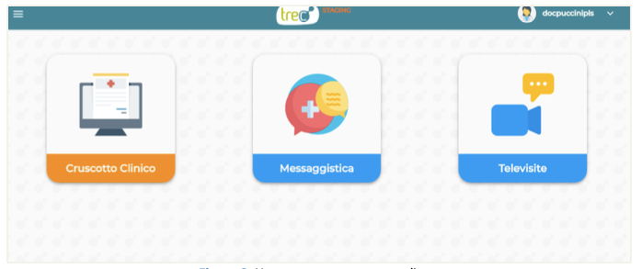

TreC Pediatria: cruscotto medico
page
02

Slide 4
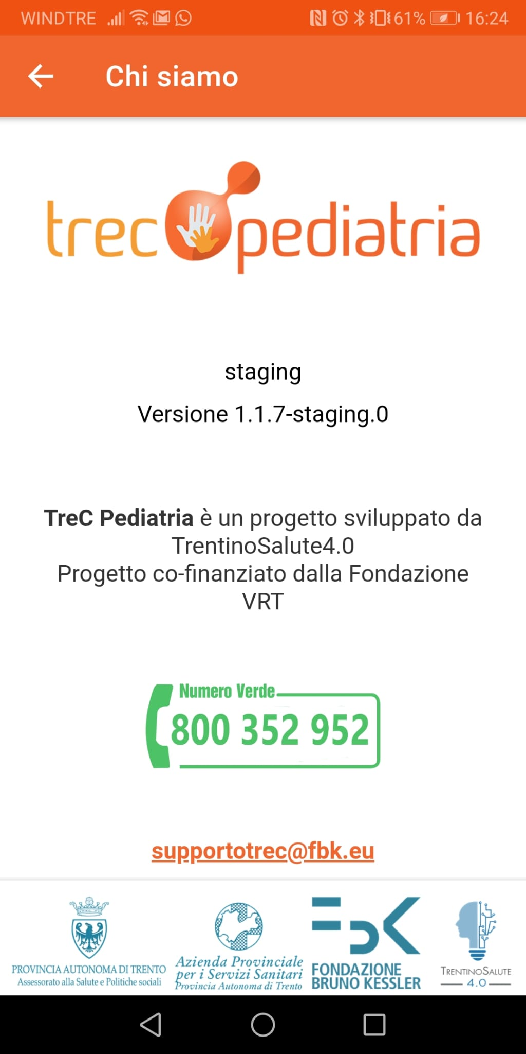
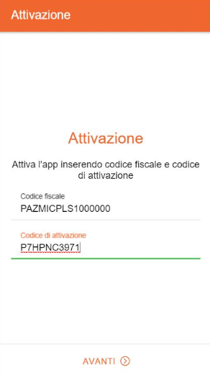
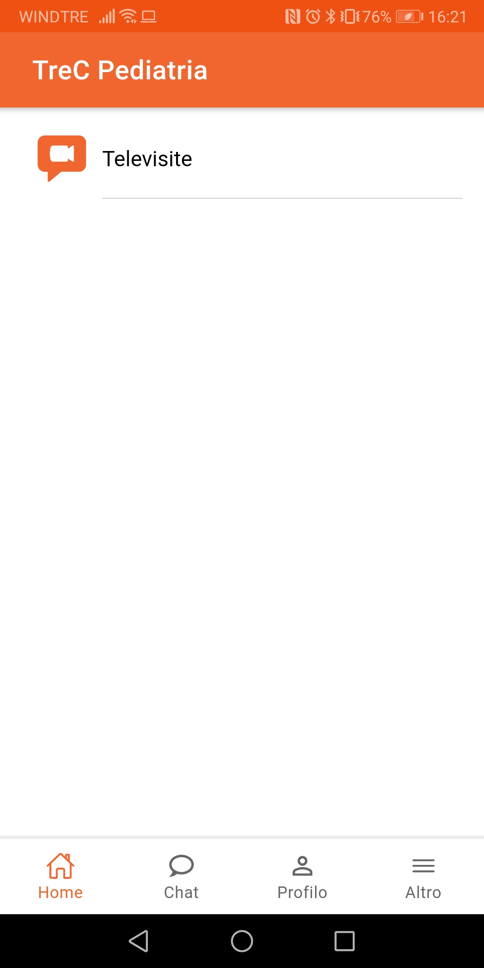
TreC Pediatria: app paziente
page
03

Slide 5

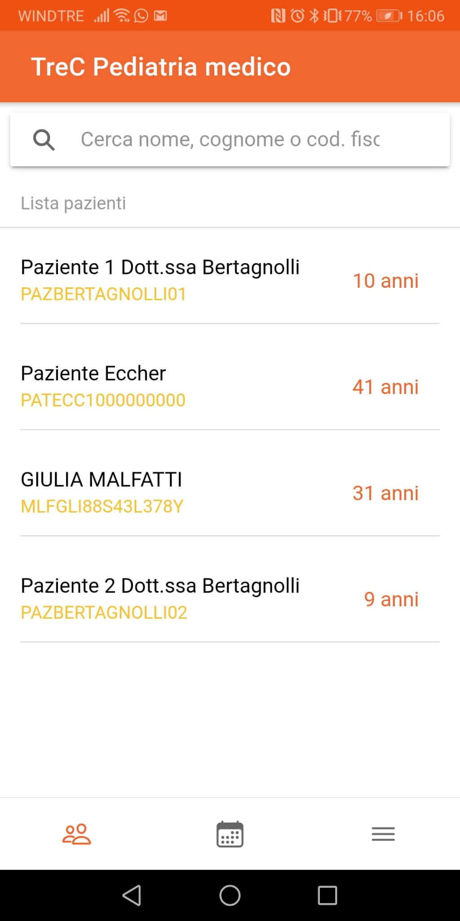
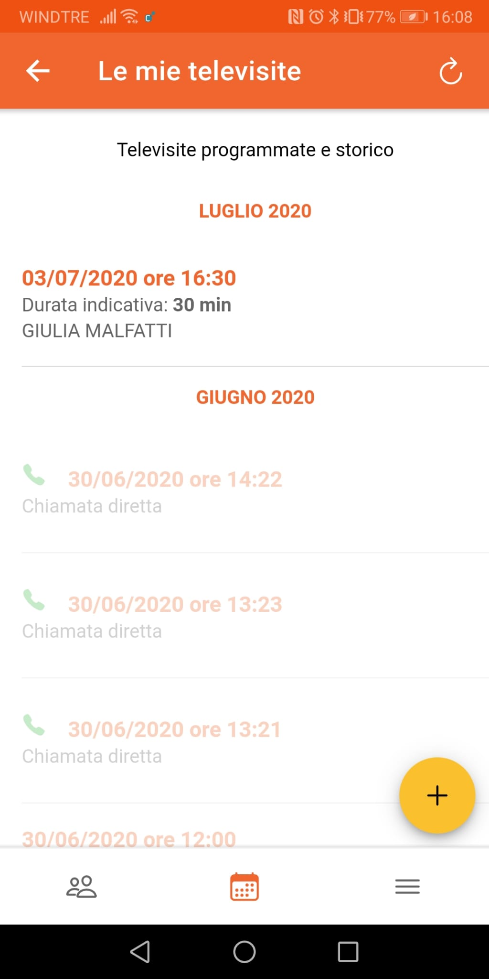
TreC Pediatria: app medico
Paziente 2
2
page
04

Slide 6
Numeri della sperimentazione
Inizio della sperimentazione: 24 giugno 2020
Fine della sperimentazione: 10 agosto 2020
Pediatri sperimentatori: 5
Televisite previste: 50 (10 x 5)
App prescritte (al 6/8): 60
Televisite effettuate (al 6/8): 115
Valutazione: focus group pre e post sperimentazione, interviste semi strutturate, questionario
page
05

Slide 7
Numeri della sperimentazione
Inizio della sperimentazione: 24 giugno 2020
Fine della sperimentazione: 10 agosto 2020
Pediatri sperimentatori: 5
Televisite previste: 50 (10 x 5)
App prescritte (al 6/8): 60
Televisite effettuate (al 6/8): 115
Valutazione: focus group pre e post sperimentazione, interviste semi strutturate, questionario
page
06

Slide 8

Criticità segnalate a metà sperimentazione
Sistema di generazione codice e reclutamento dell’assistito lungo e macchinoso
Impossibilità di condividere materiale all’assistito da parte del medico (in fase di risoluzione)
page
07

Slide 9
Passi successivi
Valutazione dei tempi e delle modalità all’interno di TS4.0 per la realizzazione della messa in produzione del sistema;
Conseguente ingegnerizzazione e messa in produzione della soluzione validata, tenendo conto delle indicazioni emerse dalla sperimentazione:
        - semplificazione reclutamento pazienti
        - possibilità di ricevere/inviare video
        - miglioramento ricezione notifiche/suoneria
        - invio messaggi di gruppo
        - integrazione con il sistema informativo sanitario
page
08

